Slide 1

TOÁN 9
Tập 1
Chương V
Bài tập cuối chương V

Slide 2


Ấn để đến trang sách

Slide 3
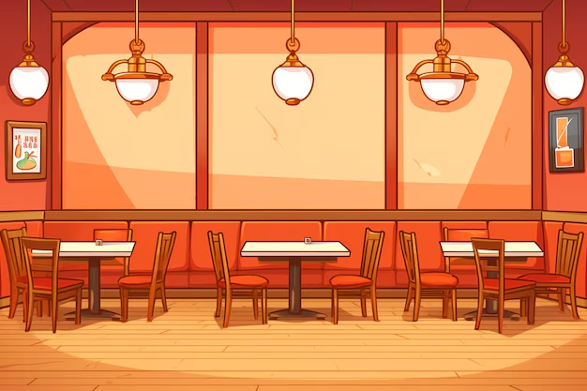




Cùng giúp ông
chuẩn bị bữa tối nhé

Slide 4
HƯỚNG DẪN
- GV click vào số câu hỏi trên từng đầu bếp để đến câu hỏi
- Click vào ô đáp án để chọn đáp án.
- Sau khi chọn đáp án, GV click vào ngôi sao góc bên phải để quay về màn hình chính.
- Quay về màn hình chính click vào hình đầu bếp để hiện món ăn.
- Click vào đầu bếp tiếp theo để tiếp tục trò chơi.
- Kết thúc trò chơi GV click vào mũi tên dưới góc màn hình để tiếp tục bài học.

Slide 5


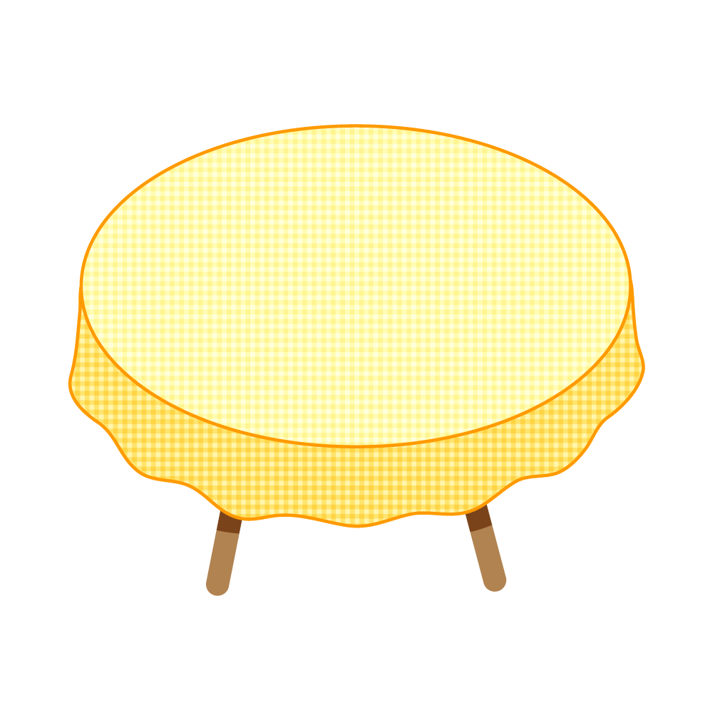






1
2
3
4
5

Slide 6


Câu 1. Số tâm đối xứng của đường tròn là:
A. 1.
B. 2.
C. 3.
D. 4.

Slide 7



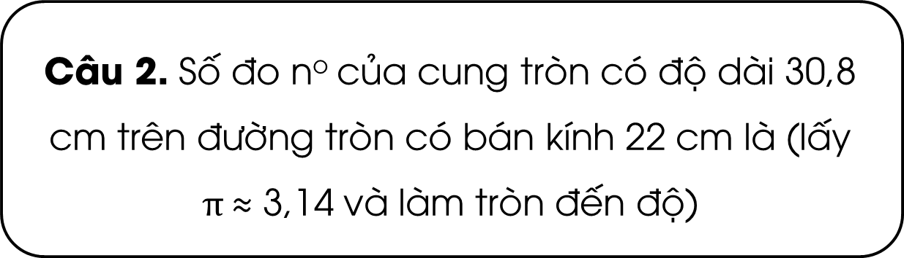

Câu 2. Số đo $\text{n}\text{o}$ của cung tròn có độ dài 30,8 cm trên đường tròn có bán kính 22 cm là (lấy π ≈ 3,14 và làm tròn đến độ)
A. $\text{70}\text{o}$
B. $\text{9}\text{0}\text{o}$
C. $\text{10}\text{0}\text{o}$
D.$\text{80}\text{o}$

Slide 8



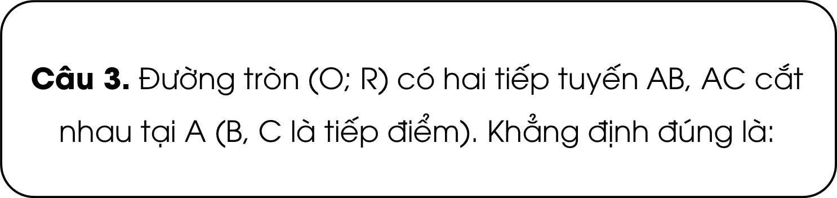

Câu 3. Đường tròn $\text{(}\text{O}\text{; }\text{R}\text{) }$có hai tiếp tuyến $\text{AB}\text{, }\text{AC}$cắt nhau tại $\text{A}$ ($\text{B}\text{, }\text{C}$là tiếp điểm). Khẳng định đúng là:
A. $\text{AB}\text{ = }\text{BC}$.
B. $\text{BC}\text{ = }\text{AO}\text{.}$
C.$\text{AB}\text{ = }\text{AC}$.
D. $\text{AO}\text{ = }\text{OB}\text{ = }\text{OC}\text{.}$

Slide 9



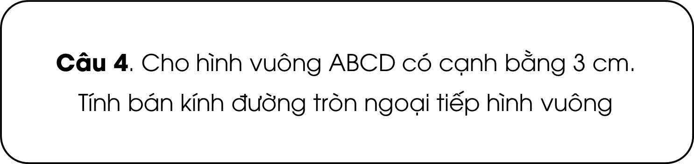

Câu 4. Cho hình vuông $\text{ABCD}$ có cạnh bằng $\text{3} \text{cm}$.
Tính bán kính đường tròn ngoại tiếp hình vuông
A. $\text{R}=\text{3}\sqrt{\text{2}}$ cm.
B. $\text{R}=\frac{\text{3}\sqrt{\text{2}}}{\text{2}}$ cm.
C. $\text{R}=\text{3}$ cm.
D. $\text{R}=\frac{\text{3}\sqrt{\text{3}}}{\text{2}}$ cm.
Notes:
Hướng dẫn: GV click vào đồng hồ để bấm giờ

Slide 10
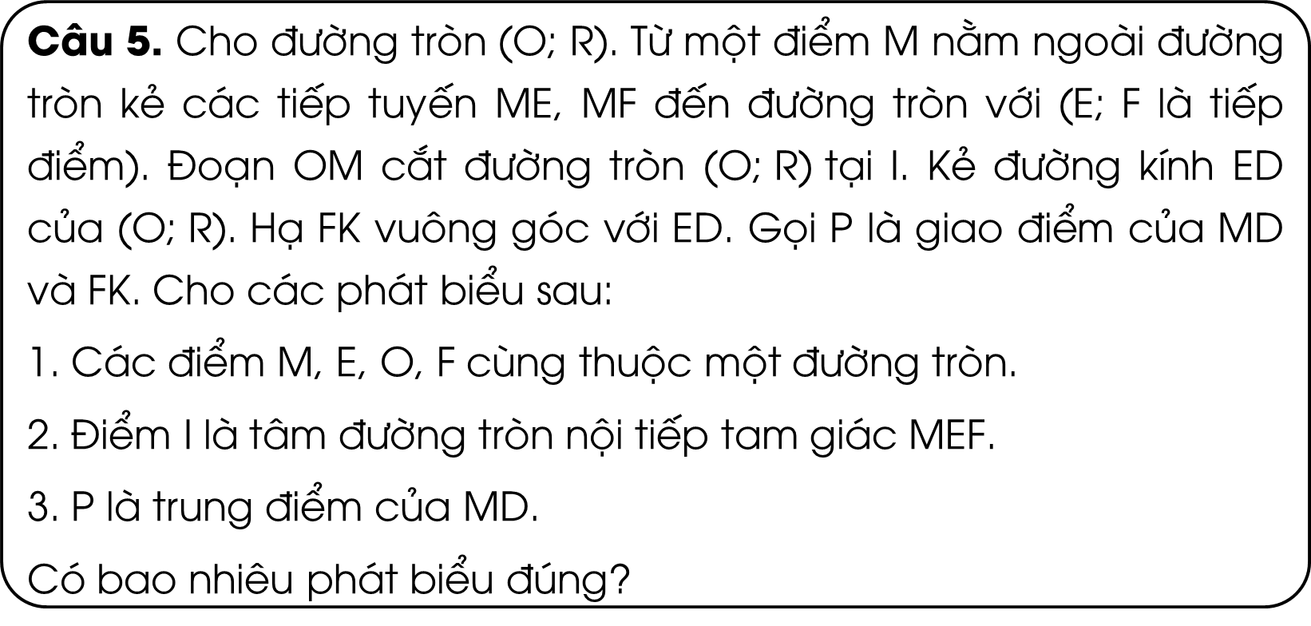
Câu 5. Cho đường tròn $\text{(}\text{O}\text{; }\text{R}\text{). }$Từ một điểm $\text{M}$ nằm ngoài đường tròn kẻ các tiếp tuyến $\text{ME}$, $\text{MF}$ đến đường tròn với ($\text{E}$; $\text{F}$ là tiếp điểm). Đoạn $\text{OM}$ cắt đường tròn $\text{(}\text{O}\text{; }\text{R}\text{) }$tại $\text{I}$. Kẻ đường kính $\text{ED}$ của $\text{(}\text{O}\text{; }\text{R}\text{). }$Hạ $\text{FK}$ vuông góc với $\text{ED}$. Gọi $\text{P}$ là giao điểm của $\text{MD}$ và $\text{FK}$. Cho các phát biểu sau:
1. Các điểm $\text{M}\text{, }\text{E}\text{, }\text{O}\text{, }\text{F}$cùng thuộc một đường tròn.
2. Điểm I là tâm đường tròn nội tiếp tam giác $\text{MEF}$.
3. P là trung điểm của MD.
Có bao nhiêu phát biểu đúng?
A. 2
B. 1
C. 3
D. 0

Slide 11

Ấn để đến trang sách

Slide 12
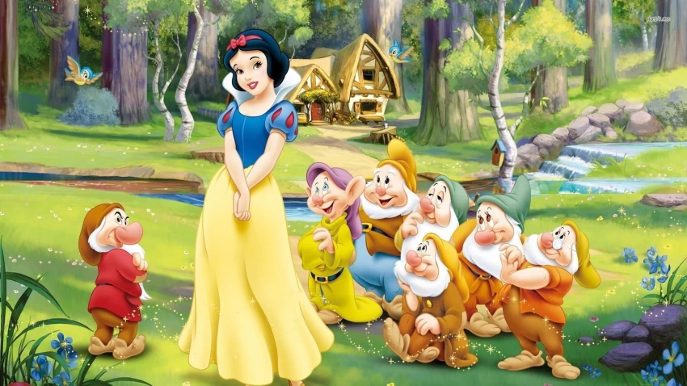
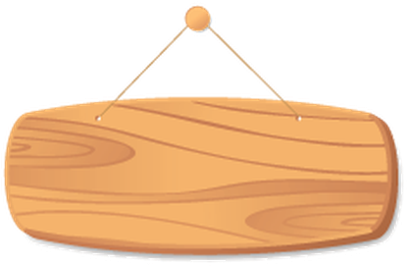

BẠCH TUYẾT
VÀ BẢY CHÚ LÙN

Slide 13


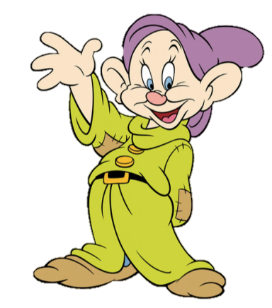
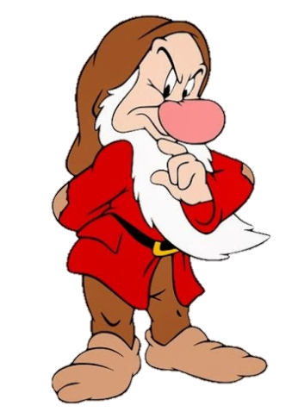

HƯỚNG DẪN
- GV click vào “PLAY” để bắt đầu trò chơi.
- Chọn đáp án bằng cách click vào các ô đáp án tương ứng.
- Click vào mũi tên trên góc phải màn hình để chuyển sang câu hỏi tiếp theo hoặc mũi tên trên góc trái màn hình để chuyển về câu hỏi trước.

Slide 14
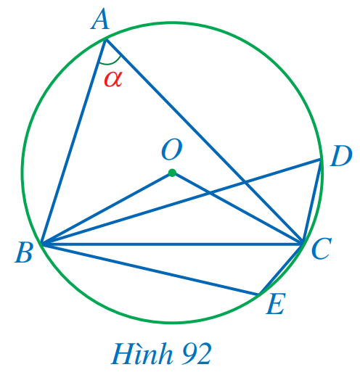
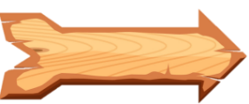
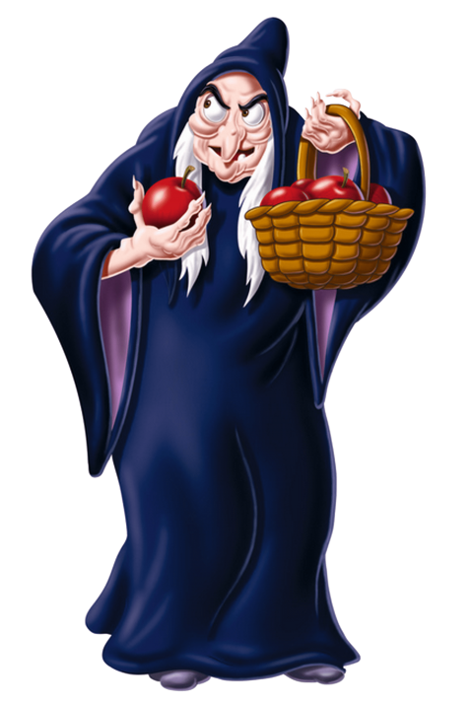



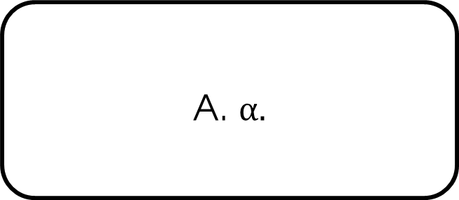
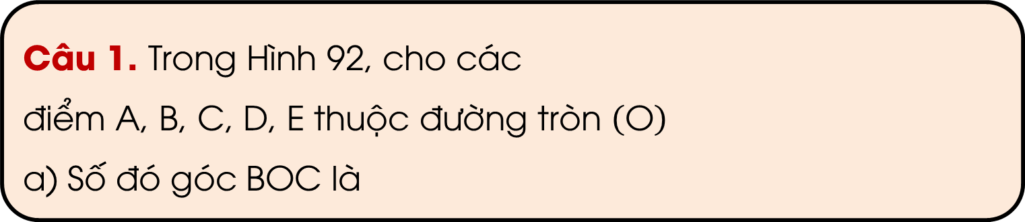
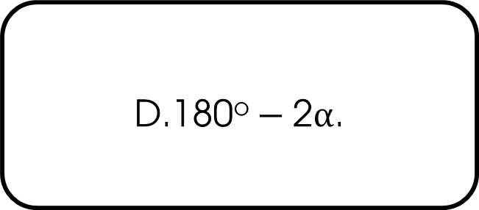
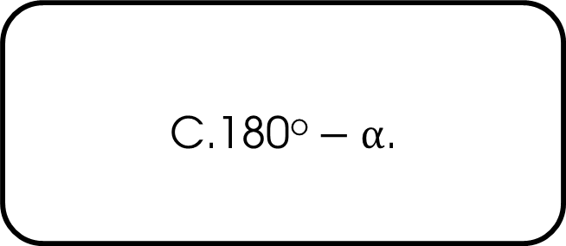
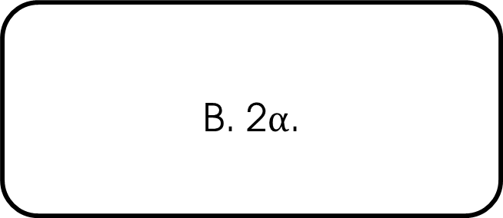
Câu 1. Trong Hình 92, cho các
điểm $\text{A}\text{, }\text{B}\text{, }\text{C}\text{, }\text{D}\text{, }\text{E}$ thuộc đường tròn $\left(\text{O}\right)$
a) Số đó góc $\text{BOC}$ là
A. $α.$
Sai rồi!
Đúng rồi
B. $\text{2}\text{α}\text{.}$
Sai rồi!
Sai rồi!
C.$\text{1}\text{8}\text{0}\text{o}−\text{α}\text{.}$
D.$\text{1}\text{8}\text{0}\text{o}−\text{2}\text{α}\text{.}$

Slide 15
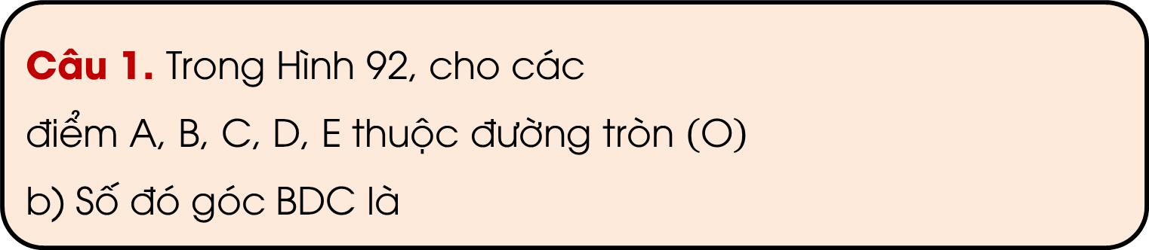
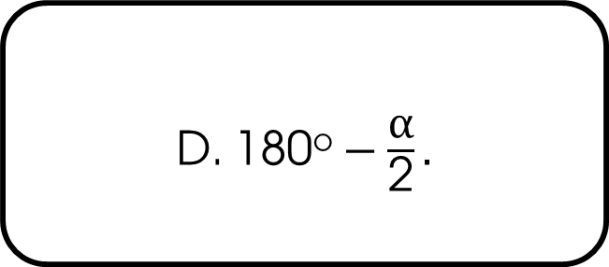
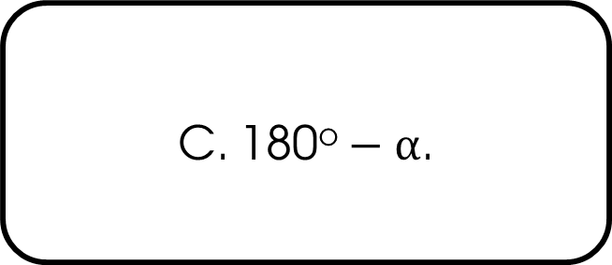
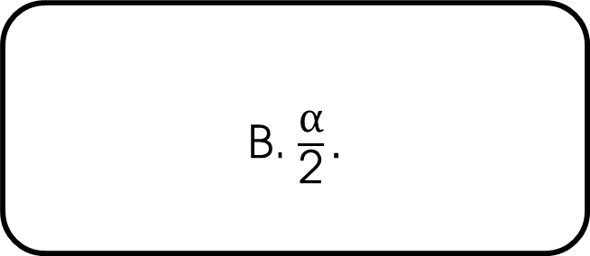
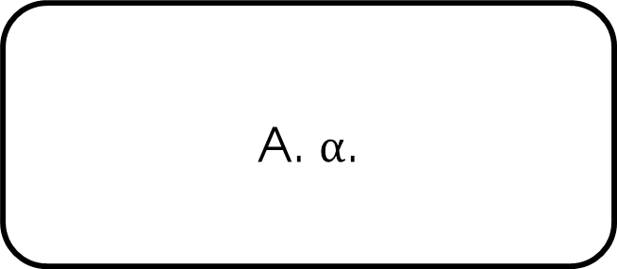
Câu 1. Trong Hình 92, cho các
điểm $\text{A}\text{, }\text{B}\text{, }\text{C}\text{, }\text{D}\text{, }\text{E}$ thuộc đường tròn $\left(\text{O}\right)$
b) Số đó góc $\text{BDC}$ là
Đúng rồi
Sai rồi!
A. $\text{α}\text{.}$
B. $\frac{\text{α}}{\text{2}}.$
Sai rồi!
Sai rồi!
C.$\text{180}\text{o}−\text{α}\text{.}$
D.$\text{180}\text{o}−\frac{\text{α}}{\text{2}}.$

Slide 16


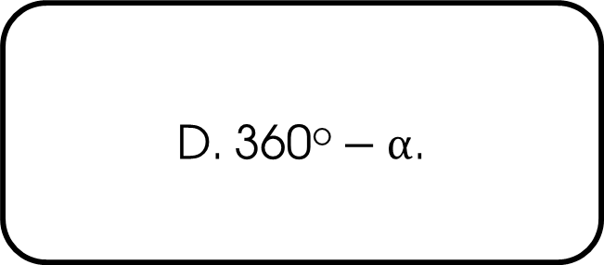


Câu 1. Trong Hình 92, cho các
điểm $\text{A}\text{, }\text{B}\text{, }\text{C}\text{, }\text{D}\text{, }\text{E}$ thuộc đường tròn $\left(\text{O}\right)$
c) Số đó góc $\text{B}\text{E}\text{C}$ là
Sai rồi!
Sai rồi!
A.$\text{α}\text{.}$
B. $\text{2}\text{α}\text{.}$
Đúng rồi
Sai rồi!
C. $\text{180}\text{o}−\text{α}\text{.}$
D.$\text{36}\text{0}\text{o}−\text{α}\text{.}$

Slide 17
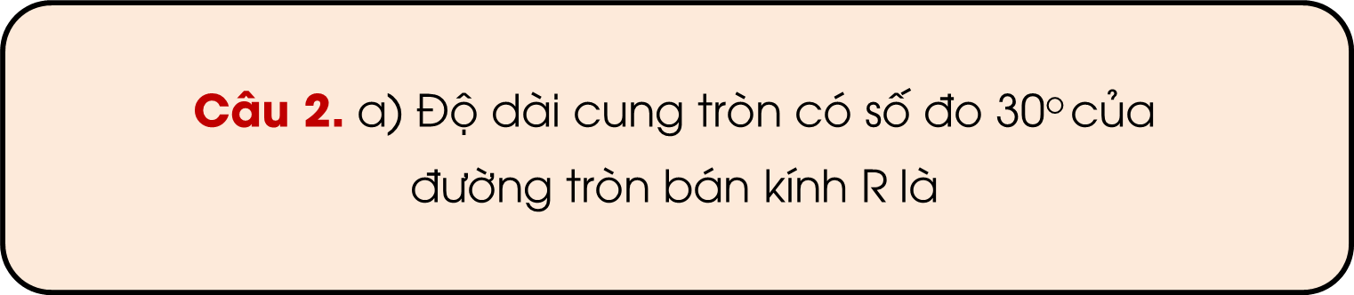
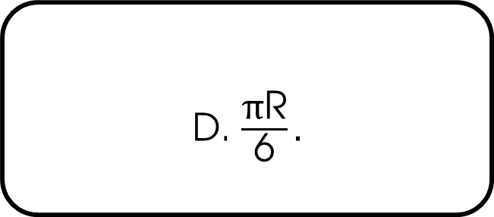
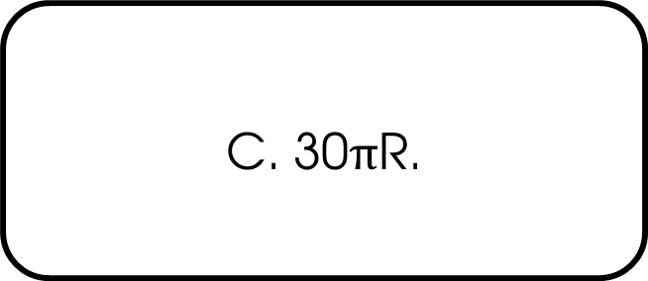
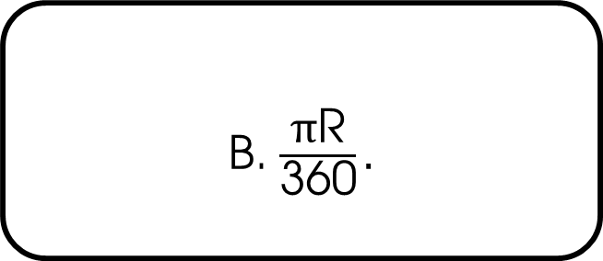
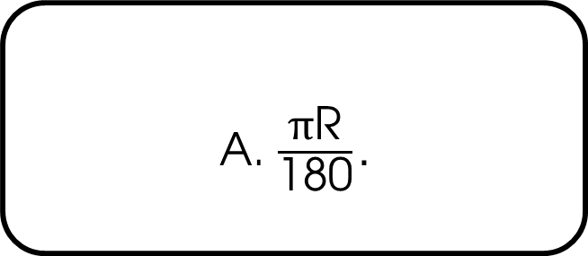
Câu 2. a) Độ dài cung tròn có số đo $\text{3}\text{0}\text{o}$của
đường tròn bán kính $\text{R}$ là
Sai rồi!
A. $\frac{\text{πR}}{\text{180}}.$
Sai rồi!
B. $\frac{\text{πR}}{\text{360}}.$
Sai rồi!
Đúng rồi
C. $\text{30}\text{πR}\text{.}$
D. $\frac{\text{πR}}{\text{6}}.$

Slide 18
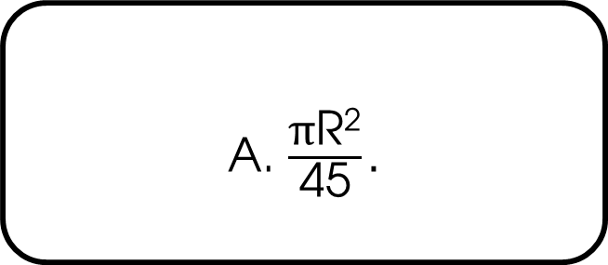
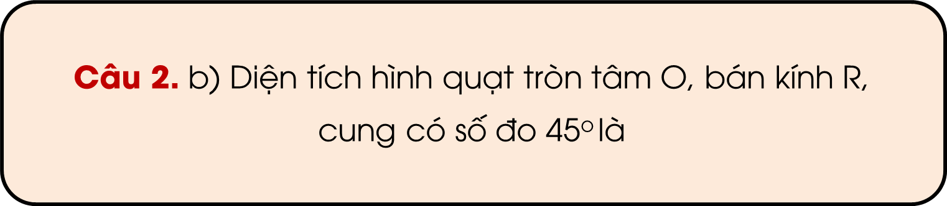
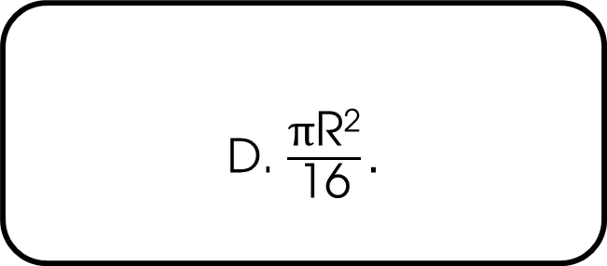
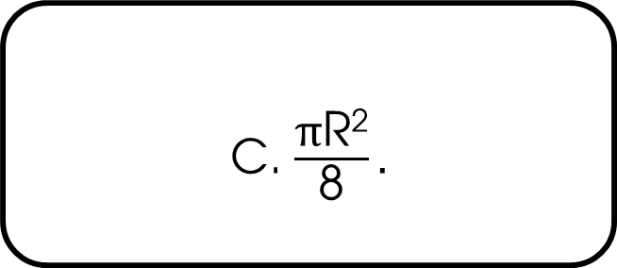
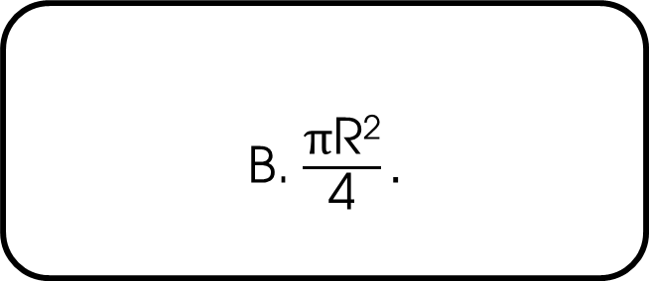
Câu 2. b) Diện tích hình quạt tròn tâm $\text{O}$, bán kính $\text{R}$,
cung có số đo $\text{45}\text{o}$là
Sai rồi!
Sai rồi!
A. $\frac{\text{π}\text{R}\text{2}}{\text{45}}.$
B. $\frac{\text{π}\text{R}\text{2}}{\text{4}}.$
Đúng rồi
Sai rồi!
C. $\frac{\text{π}\text{R}\text{2}}{\text{8}}.$
D. $\frac{\text{π}\text{R}\text{2}}{\text{16}}.$

Slide 19

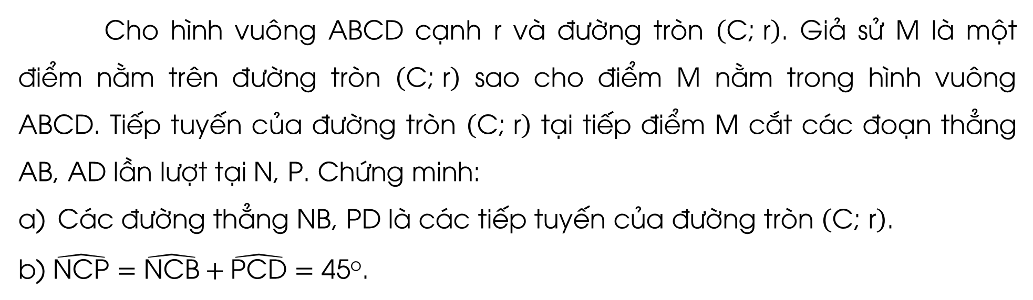
Cho hình vuông $\text{ABCD}$ cạnh $\text{r}$ và đường tròn $\left(\text{C}\text{;} \text{r}\right)$. Giả sử $\text{M}$ là một điểm nằm trên đường tròn $\left(\text{C}\text{;} \text{r}\right)$ sao cho điểm $\text{M}$ nằm trong hình vuông $\text{ABCD}$. Tiếp tuyến của đường tròn $\left(\text{C}\text{;} \text{r}\right)$ tại tiếp điểm $\text{M}$ cắt các đoạn thẳng $\text{AB}$, $\text{AD}$ lần lượt tại $\text{N}\text{, }\text{P}$. Chứng minh:
Các đường thẳng $\text{NB}\text{, }\text{PD}$ là các tiếp tuyến của đường tròn $\left(\text{C}\text{;} \text{r}\right)$.
b) $\hat{\text{NCP}}=\hat{\text{NCB}}+\hat{\text{PCD}}=\text{4}\text{5}$º.
03

Slide 20
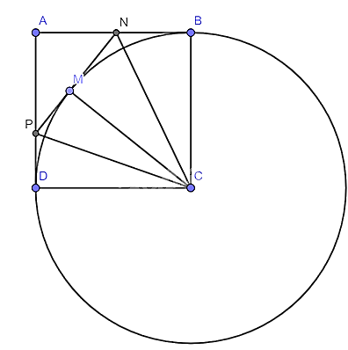
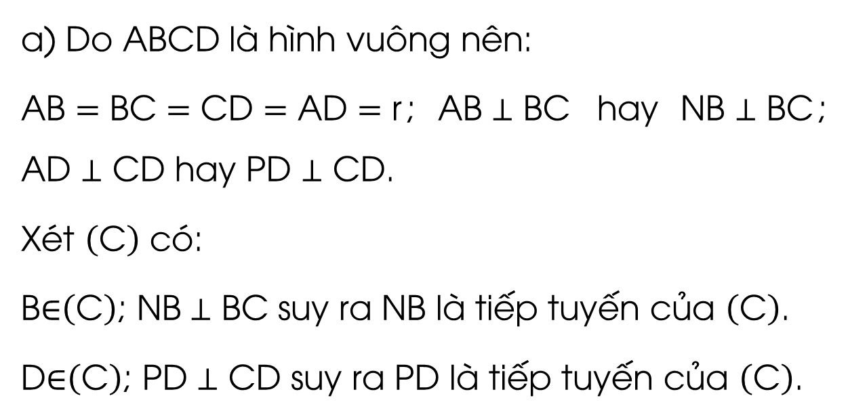
03
Giải
a) Do $\text{ABCD}$ là hình vuông nên:
$\text{AB}=\text{BC}=\text{CD}=\text{AD}=\text{r}$; $\text{AB}⊥\text{BC}$ hay $\text{NB}⊥\text{BC}$; $\text{AD}⊥\text{CD}$ hay $\text{PD}⊥\text{CD}$.
Xét $\left(\text{C}\right)$ có:
$\text{B}\text{∈}\left(\text{C}\right)\text{;} \text{NB}⊥\text{BC}$ suy ra $\text{NB}$ là tiếp tuyến của $\left(\text{C}\right)$.
$\text{D}\text{∈}\left(\text{C}\right)\text{;} \text{PD}⊥\text{CD}$ suy ra $\text{PD}$ là tiếp tuyến của $\left(\text{C}\right)$.

Slide 21
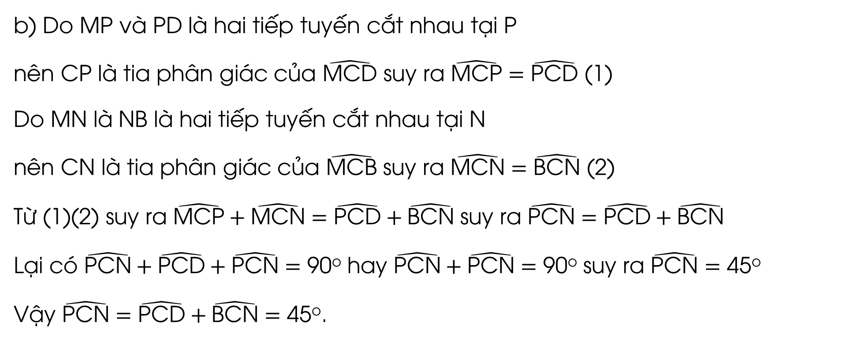
03
Giải
b) Do $\text{MP}$ và $\text{PD}$ là hai tiếp tuyến cắt nhau tại $\text{P}$
nên $\text{CP}$ là tia phân giác của $\hat{\text{MCD}}$ suy ra $\hat{\text{MCP}}=\hat{\text{PCD}}$ (1)
Do $\text{MN}$ là $\text{NB}$ là hai tiếp tuyến cắt nhau tại $\text{N}$
nên $\text{CN}$ là tia phân giác của $\hat{\text{MCB}}$ suy ra $\hat{\text{MCN}}=\hat{\text{BCN}}$ (2)
Từ (1)(2) suy ra $\hat{\text{MCP}}+\hat{\text{MCN}}=\hat{\text{PCD}}+\hat{\text{BCN}}$ suy ra $\hat{\text{PCN}}=\hat{\text{PCD}}+\hat{\text{BCN}}$
Lại có $\hat{\text{PCN}}+\hat{\text{PCD}}+\hat{\text{PCN}}=\text{90}\text{o}$ hay $\hat{\text{PCN}}+\hat{\text{PCN}}=\text{90}\text{o}$ suy ra $\hat{\text{PCN}}=\text{45}\text{o}$
Vậy $\hat{\text{PCN}}=\hat{\text{PCD}}+\hat{\text{BCN}}=\text{45}\text{o}$.

Slide 22
Chứng minh trong một đường tròn:
a) Đường kính vuông góc với một dây thì đi qua trung điểm của dây ấy.
b) Đường kính đi qua trung điểm của một dây không đi qua tâm thì vuông góc với dây ấy.
c) Hai dây bằng nhau thì cách đều tâm.
d) Hai dây cách đều tâm thì bằng nhau.
04

Slide 23
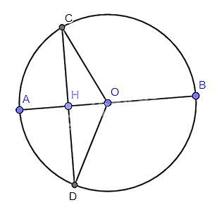
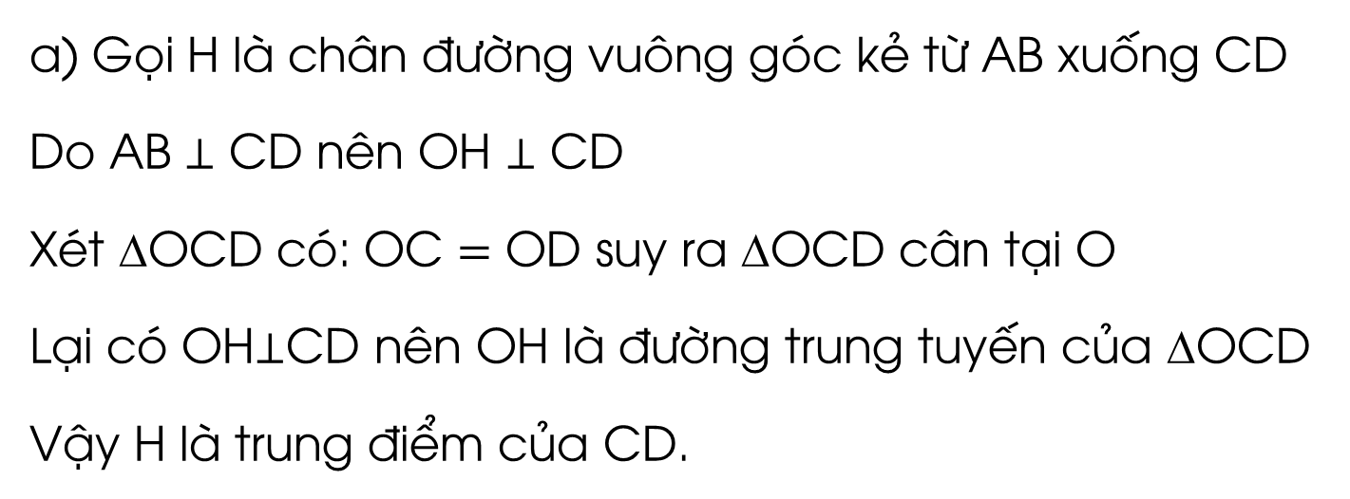
04
Giải
a) Gọi $\text{H}$ là chân đường vuông góc kẻ từ $\text{AB}$ xuống $\text{CD}$
Do $\text{AB}⊥\text{CD}$ nên $\text{OH}⊥\text{CD}$
Xét $\text{∆}\text{OCD}$ có: $\text{OC}=\text{OD}$ suy ra $\text{∆}\text{OCD}$ cân tại $\text{O}$
Lại có $\text{OH}\text{⊥}\text{CD}$ nên $\text{OH}$ là đường trung tuyến của $\text{∆}\text{OCD}$
Vậy $\text{H}$ là trung điểm của $\text{CD}$.

Slide 24
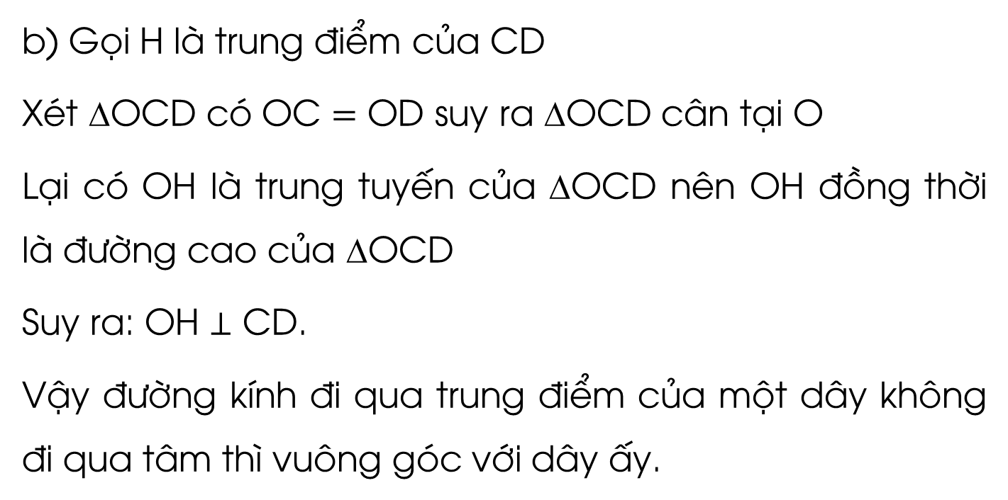
04
Giải
b) Gọi $\text{H}$ là trung điểm của $\text{CD}$
Xét $\text{∆}\text{OCD}$ có $\text{OC}=\text{OD}$ suy ra $\text{∆}\text{OCD}$ cân tại $\text{O}$
Lại có $\text{OH}$ là trung tuyến của $\text{∆}\text{OCD}$ nên $\text{OH}$ đồng thời là đường cao của $\text{∆}\text{OCD}$
Suy ra: $\text{OH}⊥\text{CD}\text{.}$
Vậy đường kính đi qua trung điểm của một dây không đi qua tâm thì vuông góc với dây ấy.

Slide 25
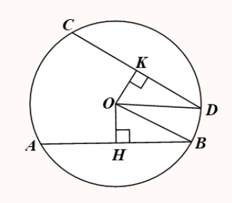
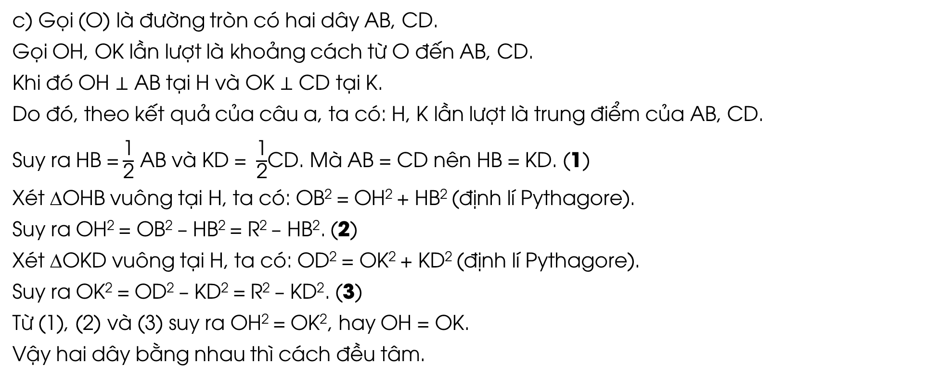
04
Giải
c) Gọi (O) là đường tròn có hai dây AB, CD.
Gọi OH, OK lần lượt là khoảng cách từ O đến AB, CD.
Khi đó OH ⊥ AB tại H và OK ⊥ CD tại K.
Do đó, theo kết quả của câu a, ta có: H, K lần lượt là trung điểm của AB, CD.
Suy ra HB = $\frac{\text{1}}{\text{2}}$ AB và KD = $\frac{\text{1}}{\text{2}}$CD. Mà AB = CD nên HB = KD. (1)
Xét ∆OHB vuông tại H, ta có: OB² = OH² + HB² (định lí Pythagore).
Suy ra OH² = OB² – HB² = R² – HB². (2)
Xét ∆OKD vuông tại H, ta có: OD² = OK² + KD² (định lí Pythagore).
Suy ra OK² = OD² – KD² = R² – KD². (3)
Từ (1), (2) và (3) suy ra OH² = OK², hay OH = OK.
Vậy hai dây bằng nhau thì cách đều tâm.

Slide 26
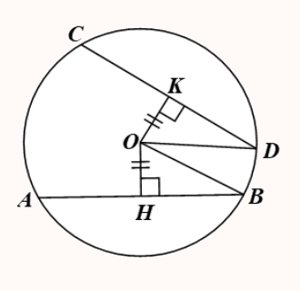
04
Giải
d) Gọi (O) là đường tròn có hai dây AB, CD bằng nhau.
Gọi OH, OK lần lượt là khoảng cách từ O đến AB, CD. Khi đó OH ⊥ AB tại H, OK ⊥ CD tại K.
Do đó, theo kết quả của câu a, ta có: H, K lần lượt là trung điểm của AB, CD.
Suy ra AB = 2HB và CD = 2KD. Theo bài, OH = OK, suy ra OH² = OK². (1)
Xét ∆OHB vuông tại H, ta có: OB² = OH² + HB² (định lí Pythagore).
Suy ra HB² = OB² – OH² = R² – OH². (2)
Xét ∆OKD vuông tại H, ta có: OD² = OK² + KD² (định lí Pythagore).
Suy ra KD² = OD² – OK² = R² – OK². (3)
Từ (1), (2) và (3) suy ra HB² = KD², hay HB = KD.
Do đó 2HB = 2KB, hay AB = CD.
Vậy hai dây cách đều tâm thì bằng nhau.

Slide 27
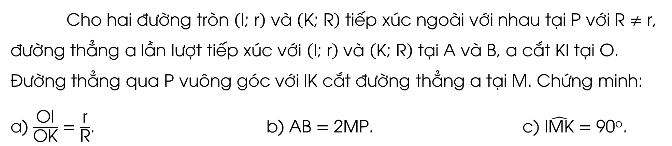
Cho hai đường tròn $\left(\text{I}\text{; }\text{r}\right)$ và $\left(\text{K}\text{; }\text{R}\right)$ tiếp xúc ngoài với nhau tại $\text{P}$ với $\text{R}≠\text{r}$, đường thẳng $\text{a}$ lần lượt tiếp xúc với $\left(\text{I}\text{; }\text{r}\right)$ và $\left(\text{K}\text{; }\text{R}\right)$ tại $\text{A}$ và $\text{B}$, $\text{a}$ cắt $\text{KI}$ tại $\text{O}$. Đường thẳng qua $\text{P}$ vuông góc với $\text{IK}$ cắt đường thẳng $\text{a}$ tại $\text{M}$. Chứng minh: a) $\frac{\text{OI}}{\text{OK}}=\frac{\text{r}}{\text{R}}$. b) $\text{AB}=\text{2}\text{MP}$. c) $\hat{\text{IMK}}=\text{90}\text{o}$.
05

Slide 28
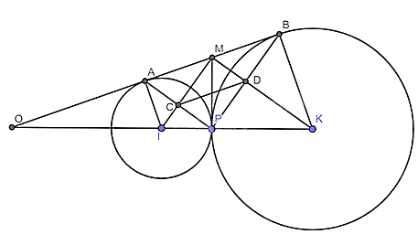
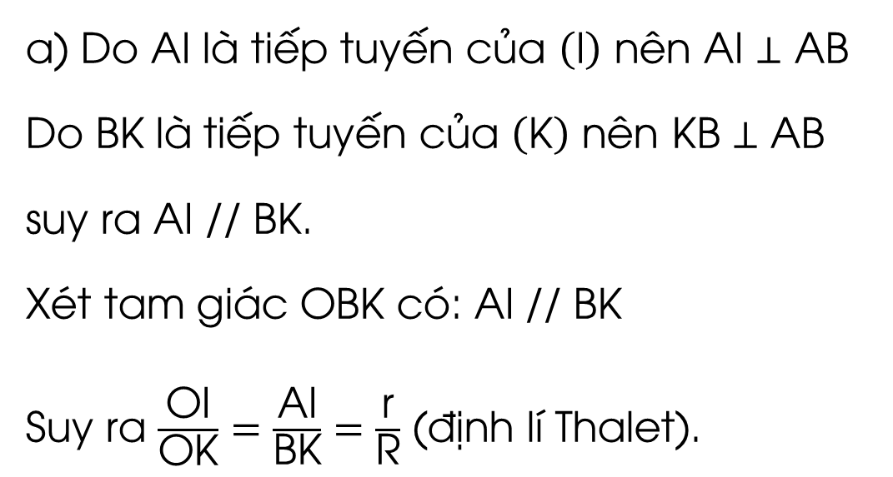
05
Giải
a) Do $\text{AI}$ là tiếp tuyến của $\left(\text{I}\right)$ nên $\text{AI}⊥\text{AB}$
Do $\text{BK}$ là tiếp tuyến của $\left(\text{K}\right)$ nên $\text{KB}⊥\text{AB}$
suy ra $\text{AI}$ // $\text{BK}$.
Xét tam giác $\text{OBK}$ có: $\text{AI}$ // $\text{BK}$
Suy ra $\frac{\text{OI}}{\text{OK}}=\frac{\text{AI}}{\text{BK}}=\frac{\text{r}}{\text{R}}$ (định lí Thalet).

Slide 29
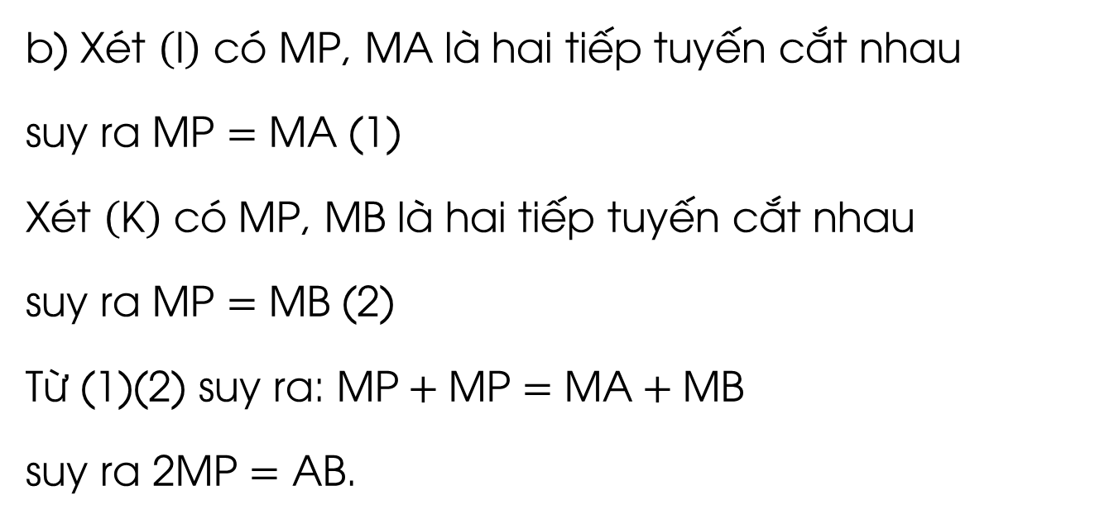
05
Giải
b) Xét $\left(\text{I}\right)$ có $\text{MP}\text{, }\text{MA}$ là hai tiếp tuyến cắt nhau
suy ra $\text{MP}=\text{MA}$ (1)
Xét $\left(\text{K}\right)$ có $\text{MP}\text{, }\text{MB}$ là hai tiếp tuyến cắt nhau
suy ra $\text{MP}=\text{MB}$ (2)
Từ (1)(2) suy ra: $\text{MP}+\text{MP}=\text{MA}+\text{MB}$
suy ra $\text{2}\text{MP}=\text{AB}$.

Slide 30
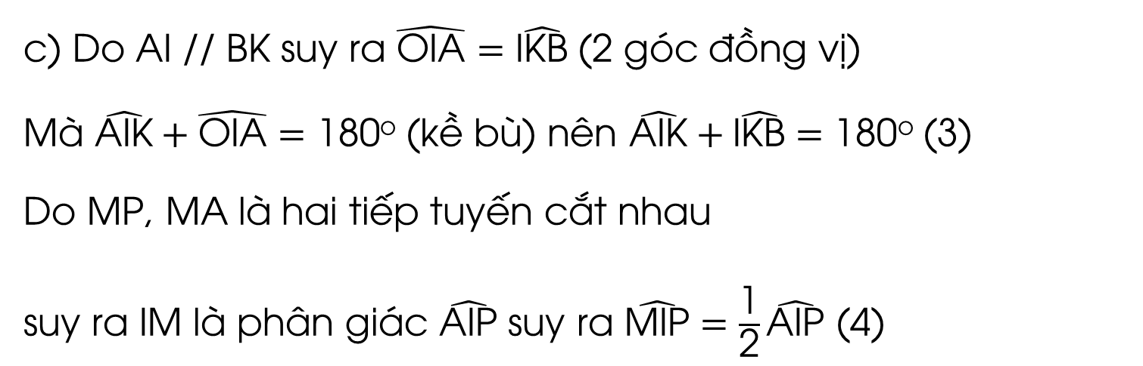
05
Giải
c) Do $\text{AI}$ // $\text{BK}$ suy ra $\hat{\text{OIA}}=\hat{\text{IKB}}$ (2 góc đồng vị)
Mà $\hat{\text{AIK}}+\hat{\text{O}\text{I}\text{A}}=\text{180}\text{o}$ (kề bù) nên $\hat{\text{AIK}}+\hat{\text{IKB}}=\text{180}\text{o}$ (3)
Do $\text{MP}\text{, }\text{MA}$ là hai tiếp tuyến cắt nhau
suy ra $\text{IM}$ là phân giác $\hat{\text{AIP}}$ suy ra $\hat{\text{MIP}}=\frac{\text{1}}{\text{2}}\hat{\text{AIP}}$ (4)

Slide 31
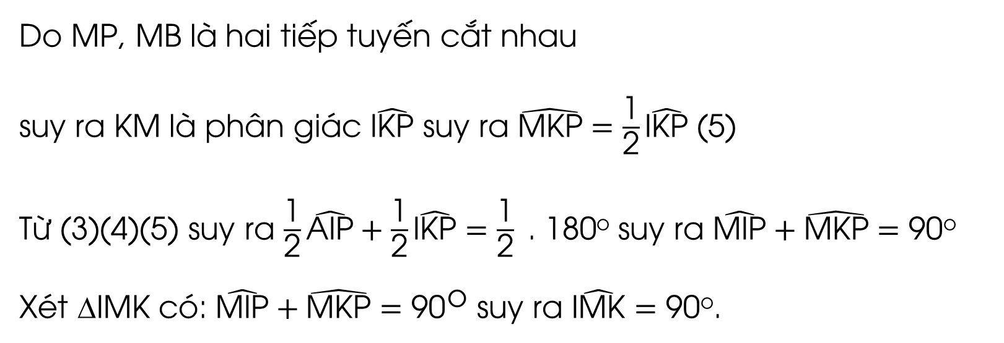
05
Giải
Do $\text{MP}\text{, }\text{MB}$ là hai tiếp tuyến cắt nhau
suy ra $\text{KM}$ là phân giác $\hat{\text{IKP}} \text{suy} \text{ra} \hat{\text{MKP}}=\frac{\text{1}}{\text{2}}\hat{\text{IKP}}$ (5)
Từ (3)(4)(5) suy ra $\frac{\text{1}}{\text{2}}\hat{\text{AIP}}+\frac{\text{1}}{\text{2}}\hat{\text{IKP}}=\frac{\text{1}}{\text{2}}\text{ . }\text{180}\text{o}$suy ra $\hat{\text{MIP}}+\hat{\text{MKP}}=\text{9}\text{0}\text{o}$
Xét $\text{∆}\text{IMK}$ có: $\hat{\text{MIP}}+\hat{\text{MKP}}={\text{90}}^{\text{o}}$ suy ra $\hat{\text{IMK}}=\text{9}\text{0}\text{o}$.

Slide 32



Mặt đĩa $\text{CD}$ ở Hình 93 có dạng hình vành khuyên giới hạn bởi hai đường tròn cùng tâm và có bán kính lần lượt là $\text{1,5 }\text{cm}$ và $\text{6 }\text{cm}$. Hình vành khuyên đó có diện tích bằng bao nhiêu centimét vuông (làm tròn kết quả đến hàng đơn vị)?
06
Giải
$\text{S}=\text{π}\left(\text{R}\text{2}−\text{r}\text{2}\right)=\text{π}\left(\text{6}\text{2}−\text{1,5}\text{2}\right)≈\text{106 }\left(\text{cm}\text{2}\right)$

Slide 33


Hình 94 mô tả mảnh vải có dạng một phần tư hình vành khuyên, trong đó hình vành khuyên giới hạn bởi hai đường tròn cùng tâm và có bán kính lần lượt là $\text{3} \text{dm}$ và $\text{5} \text{dm}$. Diện tích của mảnh vải đó bằng bao nhiêu decimét vuông (làm tròn kết quả đến hàng phần mười)?
07

Slide 34

07
Giải
Diện tích hình vành khuyên là: $\text{S}=\frac{\text{1}}{\text{4}}\text{π}\left(\text{5}\text{2}−\text{3}\text{2}\right)=\text{4}\text{π} \left(\text{dm}\text{2}\right)$
Diện tích cung tròn là: $\text{S}=\frac{\text{π}\text{R}\text{2}\text{90}}{\text{360}}=\frac{\text{9}\text{π}}{\text{4}}\left(\text{dm}\text{2}\right)$
Diện tích mảnh vải là: $\text{4}\text{π}−\frac{\text{9}\text{π}}{\text{4}}≈\text{5,5}\left(\text{dm}\text{2}\right)$

Slide 35


Logo ở Hình 95 có dạng hình quạt tròn bán kính $\text{8} \text{cm}$ và góc ở tâm bằng $\text{60}\text{o}$. Tính diện tích mỗi hình sau (theo đơn vị centimét vuông và làm tròn kết quả đến hàng phần mười):
a) Toàn bộ logo.
b) Phần logo màu đỏ có dạng hình viên phân.
08

Slide 36

08
Giải
a) Diện tích toàn bộ lego là: $\text{S}=\frac{\text{π}\text{R}\text{2}\text{n}}{\text{360}}=\frac{\text{π} \text{.}\text{ 8}\text{2}\text{.60}}{\text{360}}=\frac{\text{32}\text{π}}{\text{3}} \left(\text{c}\text{m}\text{2}\right)$
b) Diện tích tam giác xanh là: $\frac{\text{1}}{\text{2}}\text{.} \text{8} \text{.}\frac{\text{8}\sqrt{\text{3}}}{\text{2}}=\text{16}\sqrt{\text{3}} \left(\text{cm}\text{2}\right)$
Diện tích phân logo màu đỏ là: $\frac{\text{32}\text{π}}{\text{3}}−\text{16}\sqrt{\text{3}}≈\text{5,8}\left(\text{cm}\text{2}\right)$.

Slide 37



Hình 96 biểu diễn vùng mặt biển được chiếu sáng bởi một hải đăng có dạng hình quạt hình tròn với bán kính $\text{18}$ dặm, cung $\text{AmB}$ có số đo $\text{245}\text{o}$.
09
a) Hãy tính diện tích vùng mặt biển có thể nhìn thấy ánh sáng từ hải đăng theo đơn vị kilômét vuông (lấy $\text{1}$ dặm $\text{=1 609 }\text{m}$ và làm tròn kết quả đến hàng đơn vị).

Slide 38

Hình 96 biểu diễn vùng mặt biển được chiếu sáng bởi một hải đăng có dạng hình quạt hình tròn với bán kính $\text{18}$ dặm, cung $\text{AmB}$ có số đo $\text{245}\text{o}$.
09
b) Giả sử một con thuyền di chuyển dọc theo dây cung có độ dài $\text{28}$ dặm của đường tròn với tâm của hình quạt tròn, bán kính $\text{18}$ dặm. Tính khoảng cách nhỏ nhất từ con thuyền đến hải đăng (theo đơn vị dặm và làm tròn kết quả đến hàng đơn vị).

Slide 39

09
Giải
a) Diện tích vùng biển có thể nhìn thấy ánh sáng từ hải đăng là:
$\text{S}=\frac{\text{π}\text{R}\text{2}\text{n}}{\text{360}}=\frac{\text{π}\text{.(18 . }\text{1,6)2.245}}{\text{360}}≈\text{1} \text{773 }\left(\text{km}\right)$.

Slide 40

09
Giải
Khoảng cách nhỏ nhất từ con thuyền đến ngọn hải đăng chính là đoạn thẳng vuông góc $\text{OH}$ từ ngọn hải đăng (điểm $\text{O}$) đến dây cung $\text{CD}$ được mô tả bởi hình vẽ:
Xét đường tròn ($\text{O}$) có $\text{OH}$ $\text{⊥}$ $\text{CD}$ tại $\text{H}$ nên theo kết quả câu a, Bài 4 - trang 124, ta có: $\text{H}$ là trung điểm của $\text{CD}$. Khi đó $\text{CH}$ = $\frac{\text{1}}{\text{2}}$ $\text{CD}$ = $\frac{\text{1}}{\text{2}}$ .28 = 14 (dặm).

Slide 41

09
Giải
Xét ∆OHC vuông tại H, theo định lí Pythagore, ta có:
$$\text{OC}\text{2}=\text{O}\text{H}\text{2}+\text{C}\text{H}\text{2}$$
Suy ra$\text{OH}\text{2}=$ $\text{OC}\text{2}$ –$\text{CH}\text{2}=\text{18}\text{2}−\text{14}\text{2}=\text{128}$
Do đó OH $=\sqrt{\text{128}}≈\text{11}$ (dặm).
Vậy khoảng cách nhỏ nhất từ thuyền đến ngọn hải đăng khoảng 11 dặm.

Slide 42

Ấn để đến trang sách

Slide 43



Ôn tập kiến thức đã học
Hoàn thành các bài tập trong SBT

Slide 44

Notes:
https://www.youtube.com/@hoc1biet10

Slide 45


